Slide 1
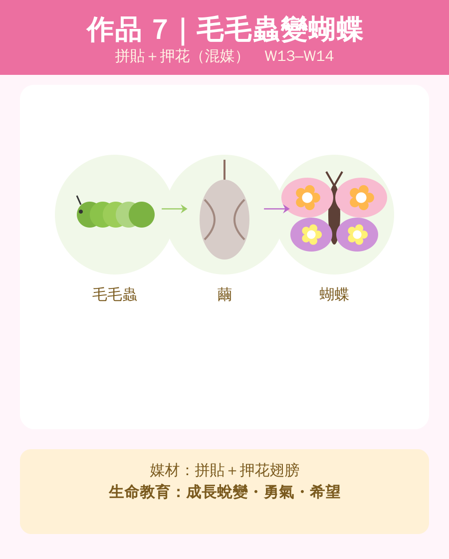
今天我們要一起做～
作品 7
毛毛蟲變蝴蝶
媒材：拼貼＋押花

Slide 2
先聊一聊～
毛毛蟲要怎麼才能變成蝴蝶呢？

Slide 3
我們要用的材料
色紙
押花
白膠
底紙
（老師會先示範給大家看喔！）

Slide 4
第一次上課 怎麼做？
1
看毛毛蟲變蝴蝶的短片
2
用圓形色紙拼出毛毛蟲
3
做一個小小的繭

Slide 5
第二次上課 怎麼做？
1
用押花做蝴蝶的翅膀
2
完成毛毛蟲→繭→蝴蝶的故事

Slide 6
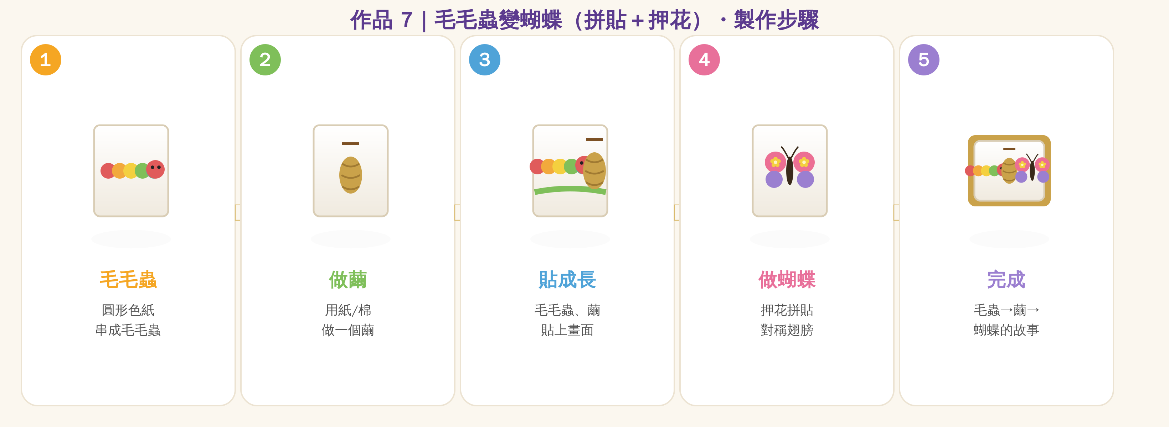
🔧 製作步驟（圖解）

Slide 7
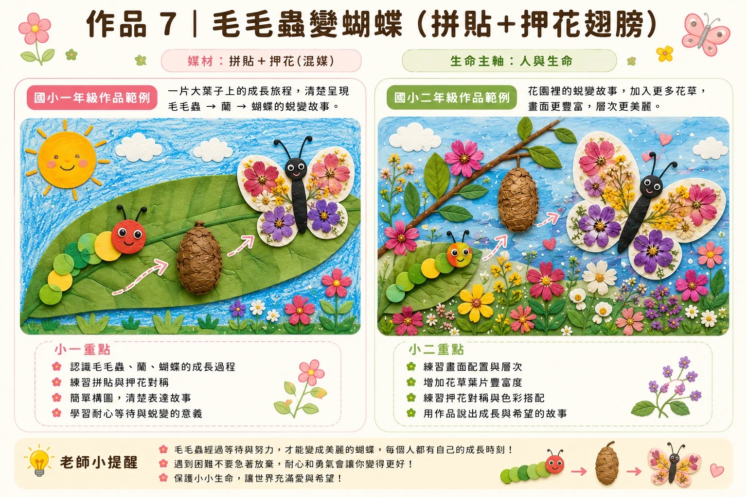
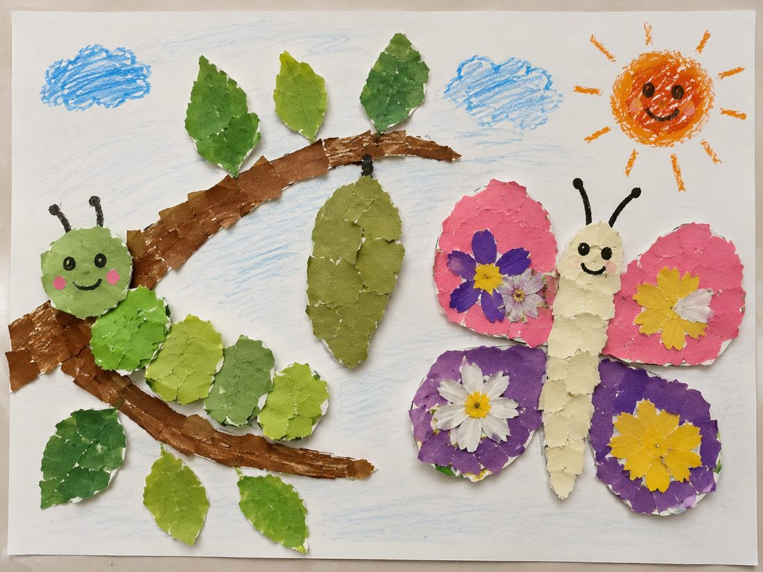
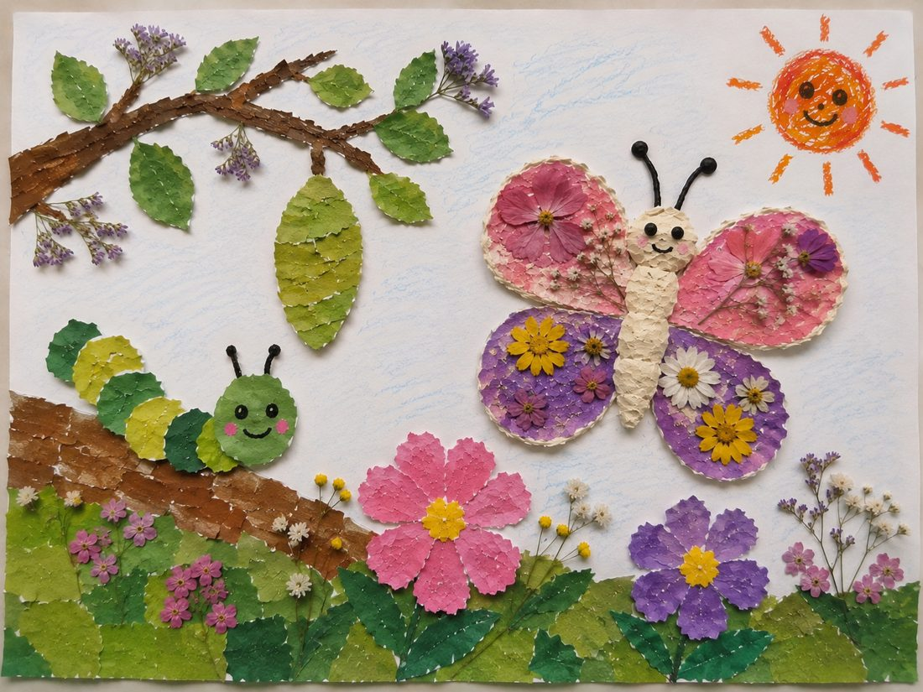
看看別的小朋友做的～

Slide 8
一起想一想
你最近有沒有，也需要勇氣、正在努力長大的事？

Slide 9
我們完成了！
一起把桌子收拾乾淨、工具放回家，
再跟大家分享：我最喜歡自己作品的哪裡？

